Slide 1
小学校 体育（運動領域）
〔第１学年及び第２学年〕
体つくりの運動遊び
「体ほぐしの運動遊び・
多様な動きをつくる運動遊び」
【知識及び技能編】
学習時間の目安：約15分

Slide 2
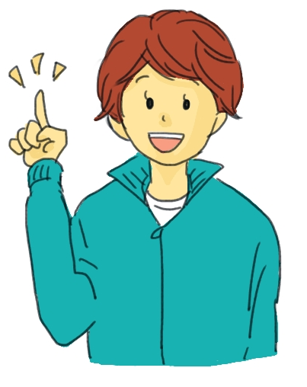
知 識
ち し き

Slide 3
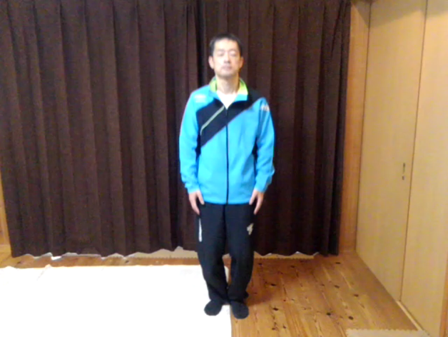
うんどうを すると
こころと からだに
へんかが あるよ！
からだが
あったかい
たのしい
みてみよう動画
あせがでた
おもしろい
ドキドキが
はやくなった
むずかしい

Slide 4
こころや からだの
へんかを みつけられたかな。
きづいたことを
ワークシート①に
きろくしよう。

Slide 5
運 動
うん どう

Slide 6
いろいろな うごきを
やってみよう！

Slide 7
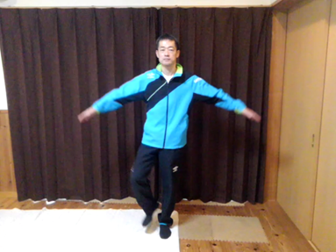
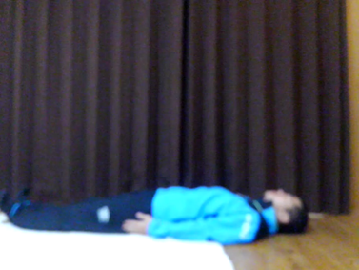
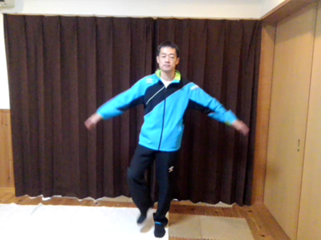
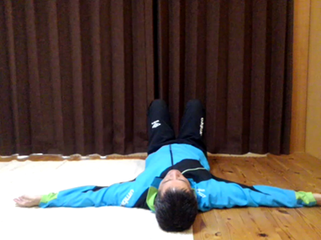
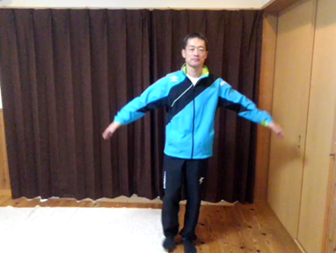
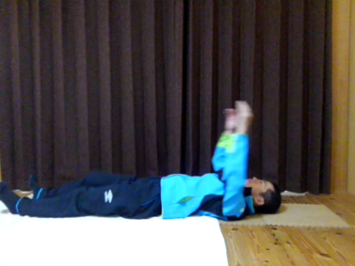
いろいろな うごきが あるよ①
ここに動画を入れ、いろいろな動き紹介をしつつ、動きを知る。
ゆりかごは、あおむけから背中を使って揺れる動き
かかし①
ゆりかご①
ここのアイコンをクリックすると動画が全画面で再生される。
動きは①→③で少し難しくしていく
かかし②
ゆりかご②
かかしは片足立ちで、回転したりジャンプしたりする動き
かかし③
ゆりかご③

Slide 8
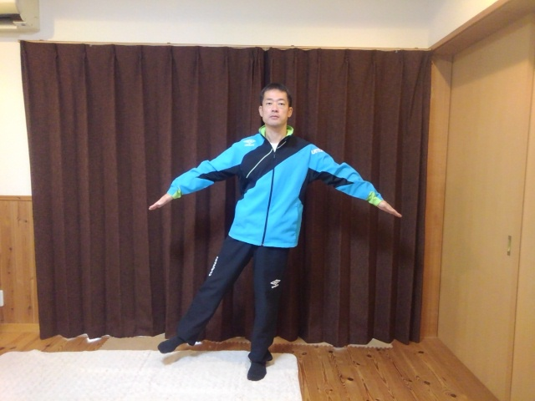
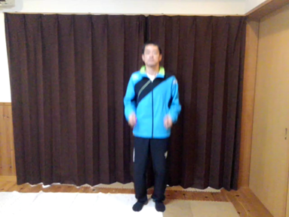
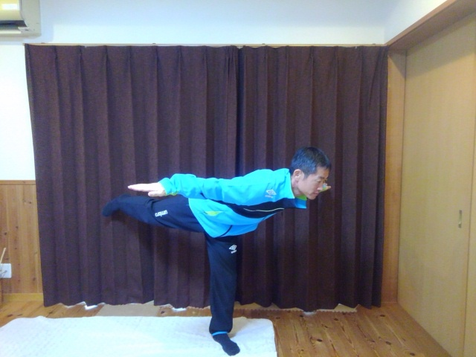
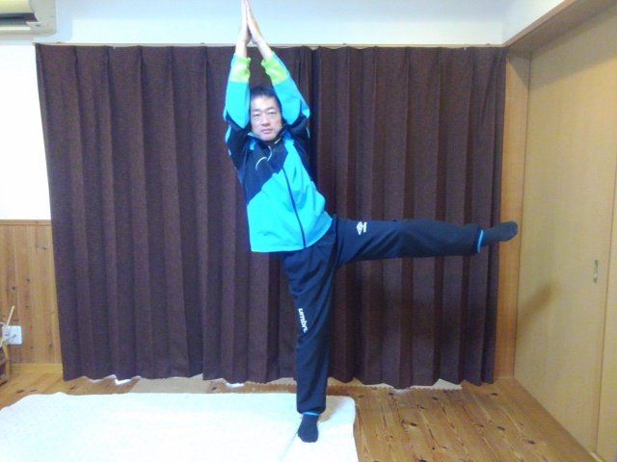
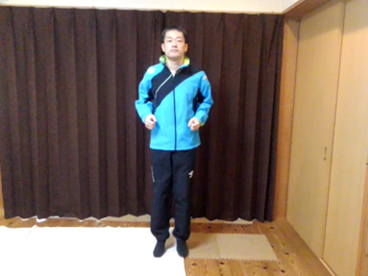
いろいろな うごきが あるよ②
「ばらんす」は、片足で立ちながら手や足で倒れないようにする動き
バランス①
ジャンプ①
「ジャンプ」は、リズムジャンプやジャンプしながらひねりを加えた動き
ここのアイコンをクリックすると動画が全画面で再生される。
バランスのみ
写真です。
バランス②
ジャンプ②
バランス③
ジャンプ③

Slide 9
いろいろな うごきが あるね。
◎…うまく できたよ
〇…できたよ
△…あまり できなかった
●…れんしゅうしたら できそうだ
じぶんの うごきを
ワークシート②に
きろくしよう

